Slide 1
動画投稿サイト
～参考資料①～

Slide 2
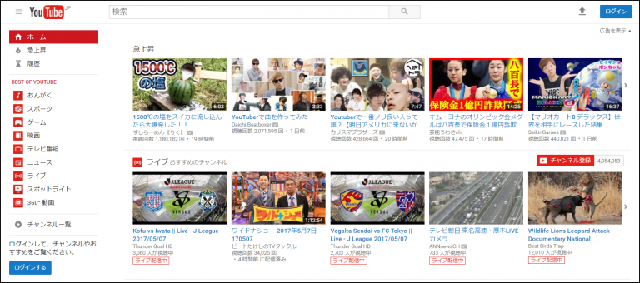
YouTube
沢山のクリエイターがオリジナルの動画を投稿しているため面白いコンテンツを大量かつ無料で視聴することができます。
特にYoutuber（ユーチューバー）と呼ばれるクリエイターが沢山いて、面白い動画を高頻度で見ることが可能です。
これ以外にも法人の公式アカウントがYoutubeでしか見れない動画を投稿していたりします。（例：ニンテンドーチャンネルなど）
高品質なオリジナル動画を無料で見るならYoutubeは最適でしょう。

Slide 3

Niconico動画
個人的に日本国内だと無料の動画共有サイトとしてはYoutubeの2大巨頭だと思うのがこのNicoNico（ニコニコ動画）です。（ただ今の小学生ぐらいの子は知らないみたい）
コメントが流れるという珍しい動画スタイルを取っているのが大きな特徴かと。
Youtubeと同じくオリジナルの動画が大量に存在するのですが、方向性が違います。
Youtubeは割りかし万人受けする動画サイトで、NicoNicoはギークというかIT系に強い人に愛されてるイメージです。
独自の文化が築かれていますのでボカロやアニメ、ゲーム実況などが好きな人は一見の価値があるかと。

Slide 4

AbemaTV
AbemaTVは動画共有サイトではなく、動画視聴専門のサイトになります。
ドラマやアニメなどジャンル別のチャンネルや、AbemaTV専用のチャンネルなどが複数個存在していて、24時間動画が配信中です。
基本的に再放送メインで番組表は組まれていますが、たまにAbemaオリジナル動画や最新作を見ることができます。
色んな使い方が出来てラジオ代わりに垂れ流したり、単純に見逃した作品を見るために使うことが可能です。
僕は暇つぶし代わりに深夜アニメの枠をずっと見てたりしますが結構使える印象、自分にあった使い方を探してみてください。

Slide 5

Dailymotion
ヨーロッパで人気の高い動画共有サイトです。
利用登録者数100万人以上、1日に約1600万PVあるんだとか。
基本的には英語の動画が共有されているサイトなので言語の壁を感じますね。
日本人的には違法視聴目的に訪ねがちな動画サイトですね。

Slide 6
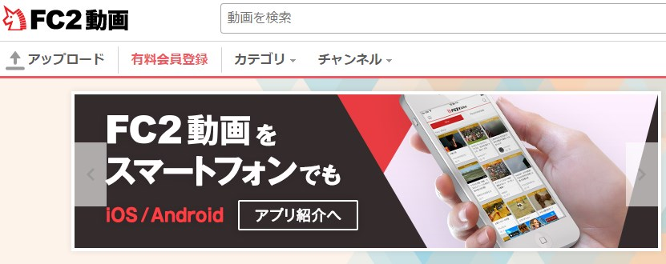
FC2動画
FC2は一応全年齢向けの動画共有サイトです。
しかし、楽しくFC2動画を楽しむなら成人向けの動画を見る感じになりますね。(*´∀｀)
ただアダルトジャンルの動画は有料会員にならないとまともに見れなかったりするんですが…。
後はFC2動画はライブ配信ジャンルが独自の文化があるイメージ、気になる方は一度見てみてもいいかも。
面白い動画を探すならとりあえずトレンドにあるものを確認してみるのが良さげです。

Slide 7
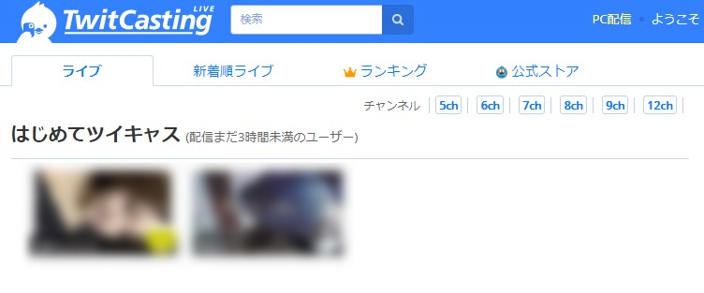
ツイキャス
TwitCasting（ツイキャス）は動画共有サイトというよりライブ配信サイトですね。
ゲーム実況のライブ配信が人気な印象があります、あとは女性の配信者も多い感じ。
ライブ配信だとコメントで直接やり取りできるのがやっぱり面白いですよね。
僕はPUBGのライブ配信をよく見てたりします。基本的にはゲーム実況を見るのに使う感じ。
ライブ配信のリアルタイム感が好きな人はハマる動画サイトかと思います

Slide 8

GYAO!
GYAO!はYahooが提供している動画サイトです。
アップロードが出来るサービスではなく、有線で放送されている動画を無料で視聴することができます。
深夜アニメやドラマの見逃し配信を無料で使うことが出来るので結構便利。
ちなみに有料のプレミアムGAYO!というプランもあります（月額800円）、いろんな動画が見放題になるんですがそんなに本数無いしまあ微妙かなと。
無料の動画視聴サイトとしては優秀なサービスなので見逃したドラマやアニメを見るのに使ってみると良いかもしれません。

Slide 9

Vimeo
ハイセンスな動画が共有されているサイトです。
Youtubeはどちらかというとライトというかバラエティ寄りなオリジナル動画が多いイメージですが、Vimeoはガチな動画クリエイターが集っている感じ。
アニメーションジャンルなんか凄くて、素人目で見てもクオリティが凄いです。
動画編集技術などに興味がある人は勉強も兼ねて見てみると良いかもしれません。
ちなみにYoutubeと違って広告などが表示されませんので、見やすいのが魅力的です。

Slide 10
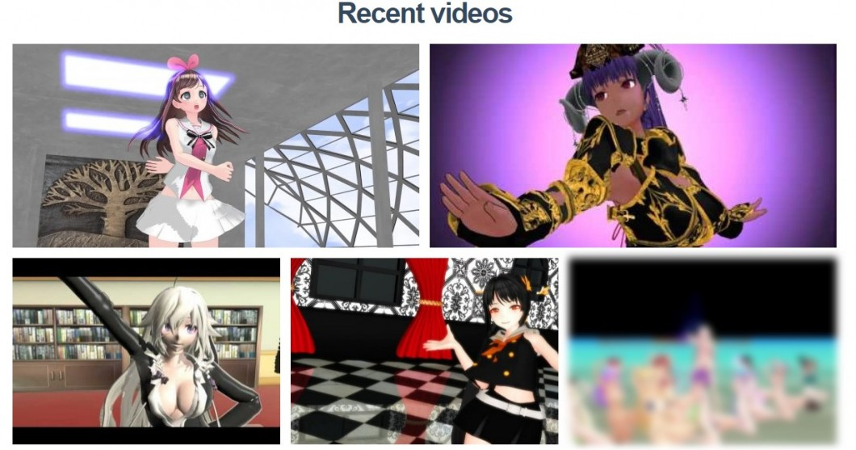
Iwara
MMDが主に投稿されている動画共有サイトです。
ニコニコ動画にもMMDと音楽を合わせたダンス動画などが結構投稿されてるんですが、iwaraはもっと紳士向けが集っている印象。
18禁のMMDがわりとあったりしますので、年齢満たしてない人の利用は止めときましょう。
ちなみにあんまり共有するなっていう動画サイトなので知らない人のほうが多い感じします。
10月20日に色々あってサーバー落ちてるんですが、どうなることやら。

Slide 11
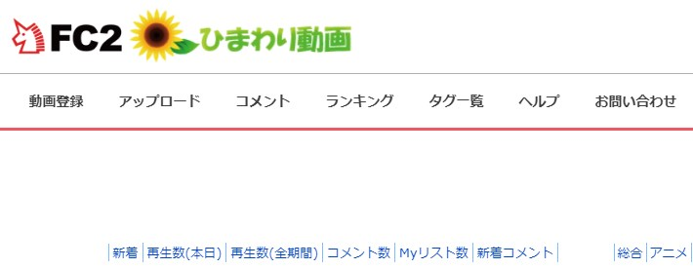
ひまわり動画
ひまわり動画はメジャーになる前のニコニコ動画って感じ。
コメントが流れる機能がついていて、アニメが違法アップロードされてるのが正にです。
主に違法視聴に使われている印象がある動画共有サイトなので利用は自己責任で。
ちなみに主にあるのはアニメ関連ですね、ドラマなどは殆ど見ません。
一応書いときますが調査目的で見ただけで僕は使っていませんのでご了承ください(´・ω・`)

Slide 12
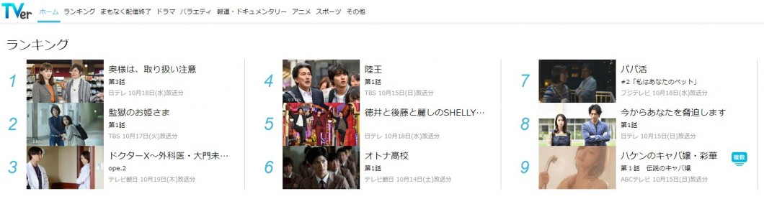
Tver
TVerは民放テレビ局が一つになった動画視聴サイトで約150番組が無料で見れます。
基本的にはドラマとバラエティを見る目的なのが良いかと。
一番多い利用目的はドラマの見逃し配信を見ることですかね。
バックナンバーは配信終了しだい見ることはできなくなりますので、早めに見るようにした方がいいかも。
ちなみにデメリットとして広告がありえんほどでてストレスが溜まります。

Slide 13

Hulu
月額933円：初回登録14日無料お試しあり
海外ドラマを中心に動画を配信しているサイトです。
見放題動画数が4万本と非常に多く、非常に人気の高い動画配信サービスとなっています。
とにかく海外ドラマが豊富で、日本国内最速で配信している作品も多々あったりも。
世界を魅了するHBOのドラマやエミー賞受賞作品などを見たいときにおすすめの動画サイトですね。

Slide 14

U-NEXT
月額1990円：初回登録31日無料お試しあり
見放題動画数5万本・総配信作品数12万本と、とにかく沢山の動画を配信しているサイトです。
様々なジャンルを手広く配信していて、有料動画サイトとしては珍しく成人向けの動画も配信しています。
ちなみに月額料金以外に別途課金しなければ見れない作品が人気作品に多く、ガッツリ使おうとすると結構出費することになりがちです。
U-NEXTは総じて高級路線の動画サイトになっていますので、お金に余裕がある人向けかなと思います。

Slide 15

ＤTV
月額500円：初回登録31日無料お試しあり
月額料金の範囲で見れる動画数は1万本に満たない程度らしく、そこまで有意義ではない印象があります。
ただ総配信作品数で見ると12万本と非常に多いため、レンタルありきなら結構ありかも。
最新映画のDVDなどを借りに行くの面倒だなってときにdTVは輝くイメージ。
日本国内だと人気が高く、会員数でトップシェアを誇っています。
とにかく月額料金が安いので試しに有料動画サイトを使ってみたいという方に向いてるかも

Slide 16

NETFLIX
月額650~1450円：初回登録1ヶ月無料お試しあり
世界トップシェアを誇る有料動画サイトです。
民放で放送された動画も配信されていますが一番の特徴はオリジナル番組が多いこと。
日本に落ちてきてない作品も多いですが、Netflixが軸となっているオリジナル海外ドラマが沢山配信されています。
とにかく規模が大きいため、制作費の投資額が凄く日本アニメ界の貧困問題を解決するんじゃないかと期待されてたり。
高額プランにしないと画質が悪くなってしまうのが難点ですね。

Slide 17

Auビデオパス
月額562円：初回登録30日無料お試しあり
特典がすごい有料の動画配信サイトです。
映画割引が凄くて視聴タイミングによりますが、1000円で映画見れますから。
他にもポップコーンなどの割引が付きますので映画好きにはたまらないサービスかと。
……見放題の動画はほかと比べると見劣りしちゃうんですけどね。
ちなみにau会員しか登録できないので気を付けてください。

Slide 18

Amazonプライムビデオ
年会費3900円もしくは月額400円：初回登録30日無料お試しあり
Amazonを便利に使えるプライム会員と呼ばれる有料プランに登録するとAmazonプライムビデオが使えるようになります。
Amazonオリジナルの動画が見れる所がメリットですかね、おまけみたいな立ち位置なのでそこまで期待してはいけない。
プライム会員になるとfireタブレットやkindleが4000円引きになったり、お急ぎ便が無料になったりと通販が便利になります。
動画も見れるし、通販も便利になるという立ち位置で見ると結構良いサービスかと。

Slide 19

Dアニメストア
月額400円：初回登録31日無料お試しあり
約2,200本が見放題として配信されています。
特徴として月額料金が安いのと、名前の通りアニメを配信している動画サイトでかなりの特化型。
アニメと言ってもキッズ向けアニメではなく、深夜帯に放送されているアニメがメインで配信されています。
アニメ好きにはたまらない有料の動画サイトですね。

Slide 20

フジテレビオンデマンド（FOD）
月額888円：初回登録31日無料お試しあり
フジテレビが運営している動画サイトです。
そこまで見放題の動画数は多くありませんが月9ドラマなどを見ることができます。
月9ドラマに関してはFODで独占する方針なのか、他の動画サイトでは見れませんのでFODを使うしかありません。
ドラマだけでなくバラエティも結構揃っている印象ですね。
テレビ番組が好きな人なら楽しめる動画サイトかと

